Slide 1
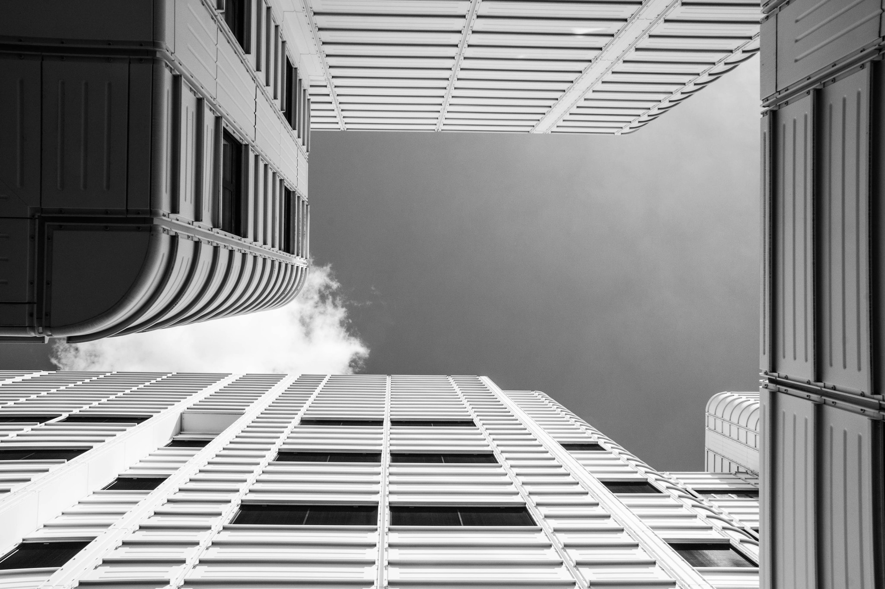


Introductieworkshop OpenRefine voor KBers
https://commons.wikimedia.org/wiki/File:National_Library_(42892700).jpeg – Frits De Jong, CC0, via Wikimedia Commons
Olaf Janssen olaf.janssen@kb.nl
@ookgezellig
Q66439268
https://github.com/KBNLwikimedia/OpenRefine-Introduction-Workshop
KB, nationale bibliotheek van Nederland
Dinsdag 4 juli 2023, 11:00-12:30

Slide 2
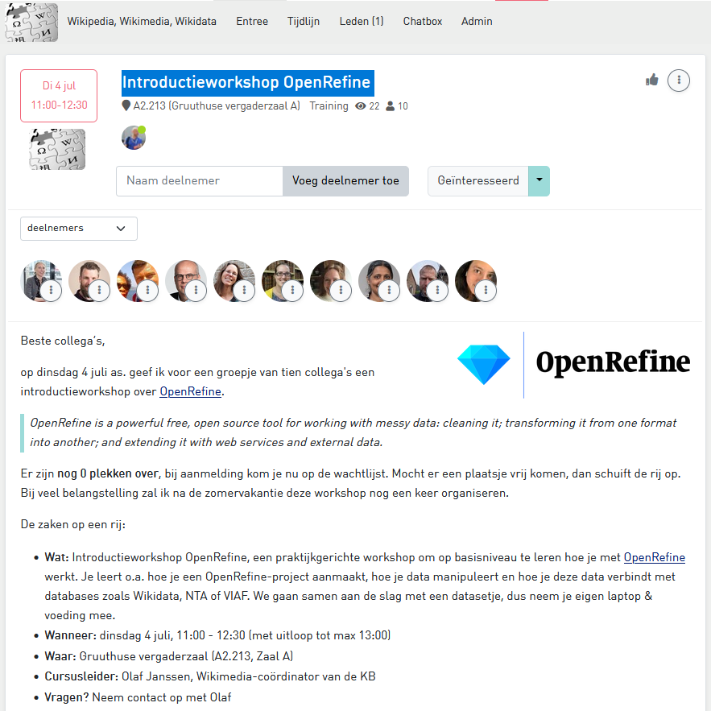
https://plein.kb.nl/thoughts/25422 + https://plein.kb.nl/calendar_events/8037

Slide 3
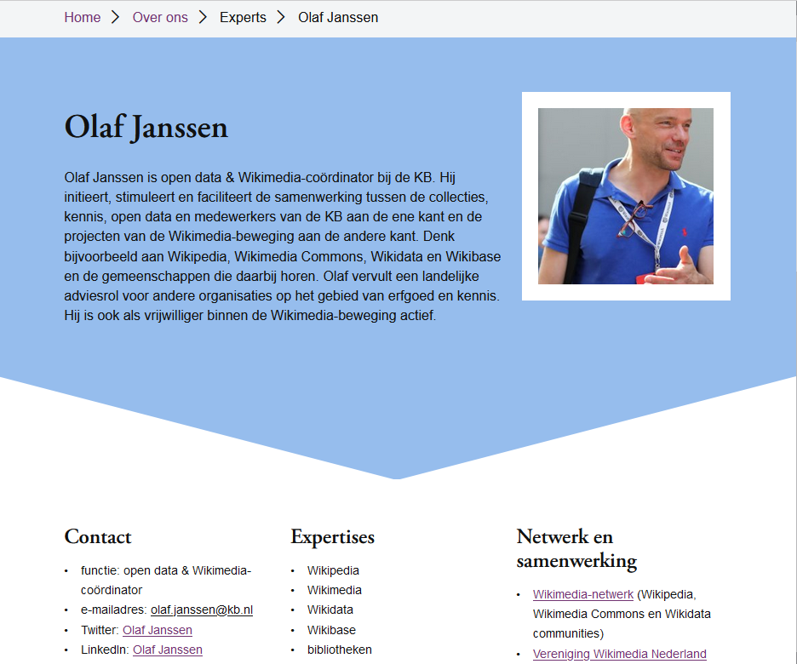
https://www.kb.nl/over-ons/experts/olaf-janssen

Slide 4
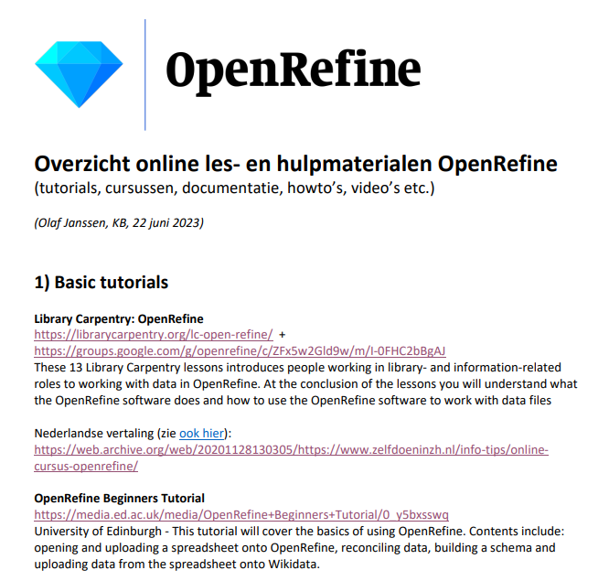
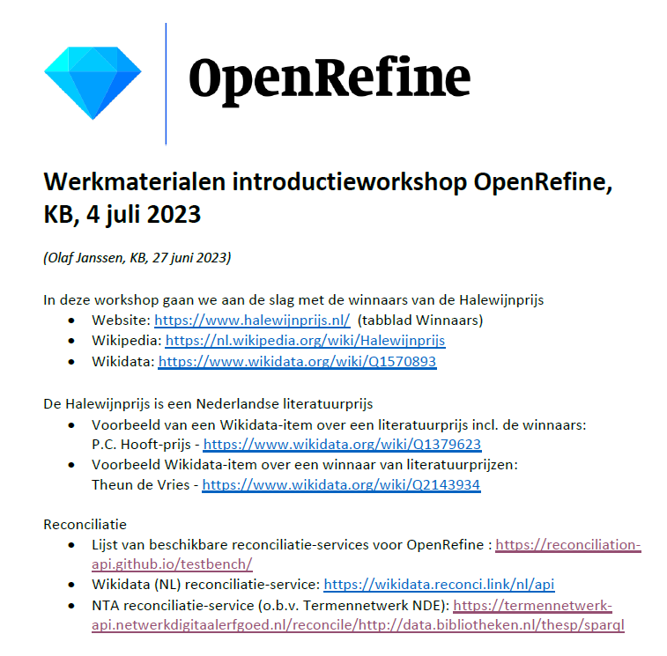
https://github.com/KBNLwikimedia/OpenRefine-Introduction-Workshop/blob/main/Overzicht%20online%20les-%20en%20hulpmaterialen%20OpenRefine_OJ22062023.pdf
https://github.com/KBNLwikimedia/OpenRefine-Introduction-Workshop/blob/main/Werkmaterialen%20introductieworkshop%20OpenRefine%204%20juli%202023_OJ27062023.pdf

Slide 5
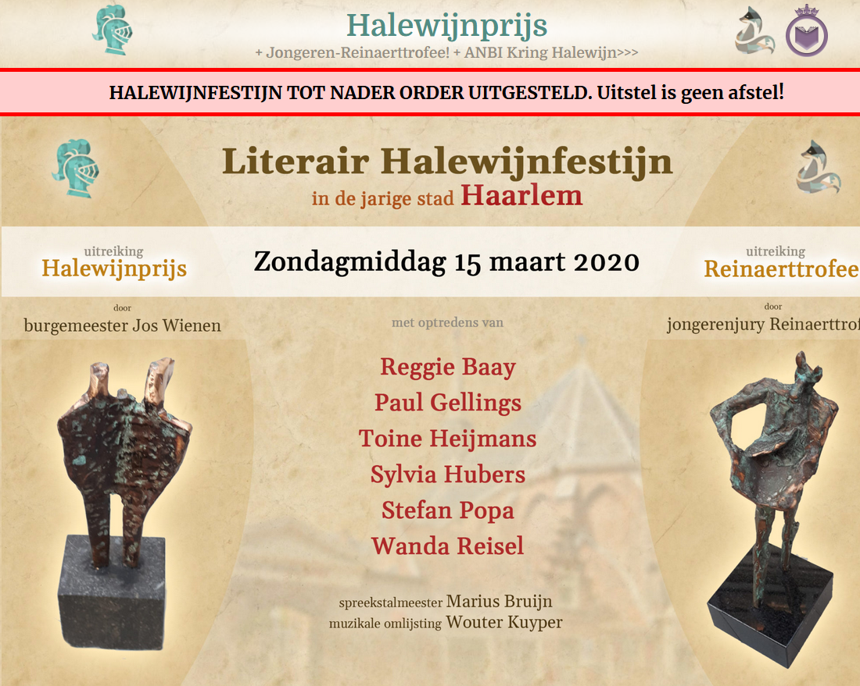
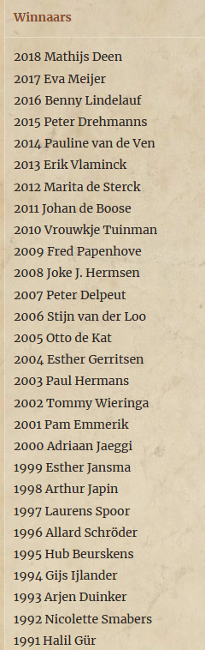
https://www.halewijnprijs.nl (tabblad Winnaars)

Slide 6
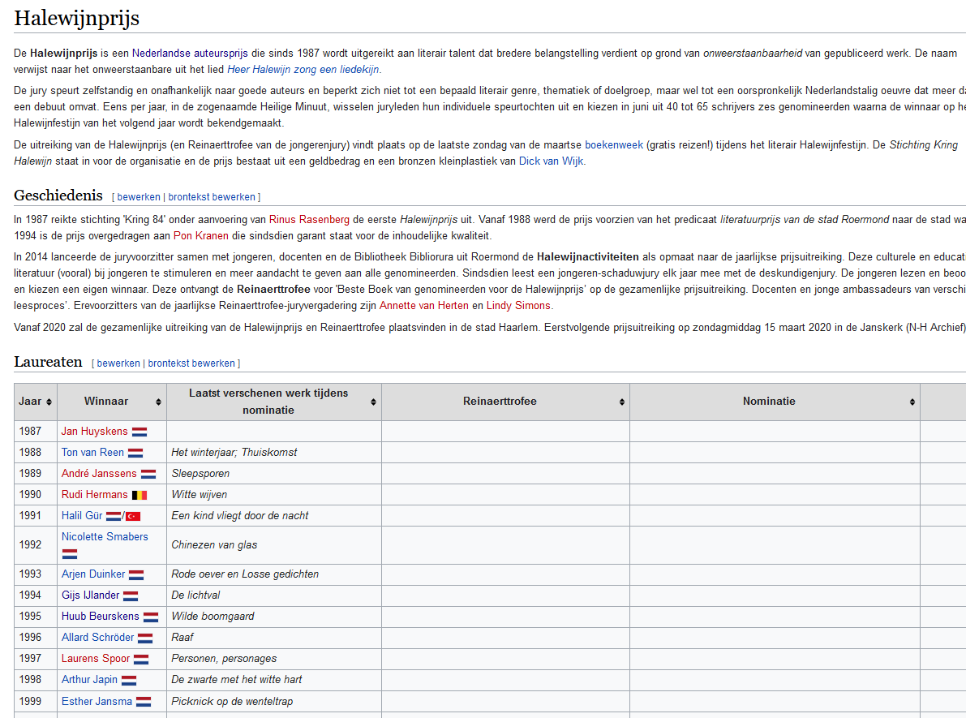
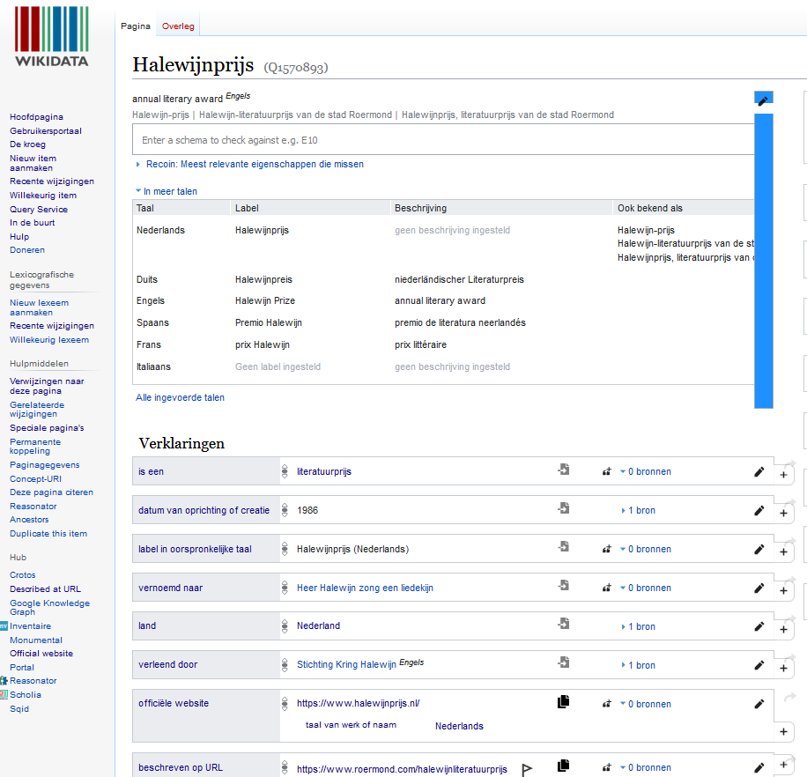
https://nl.wikipedia.org/wiki/Halewijnprijs
https://www.wikidata.org/wiki/Q1570893

Slide 7
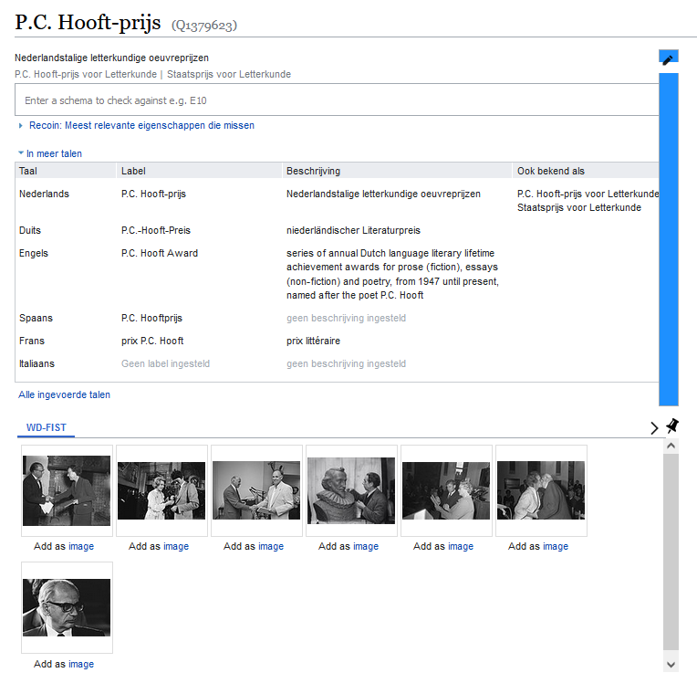
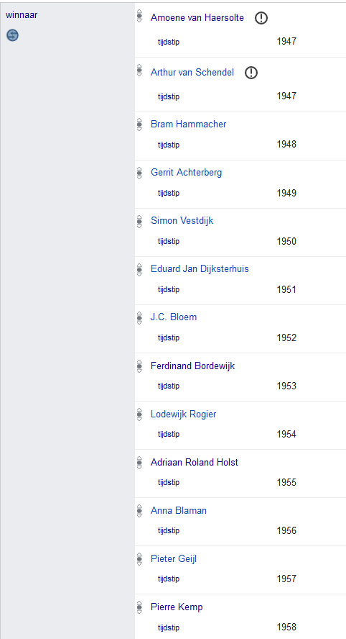
Voorbeeld Wikidata-item over een literatuurprijs incl. de winnaars - P.C. Hooft-prijs : https://www.wikidata.org/wiki/Q1379623

Slide 8
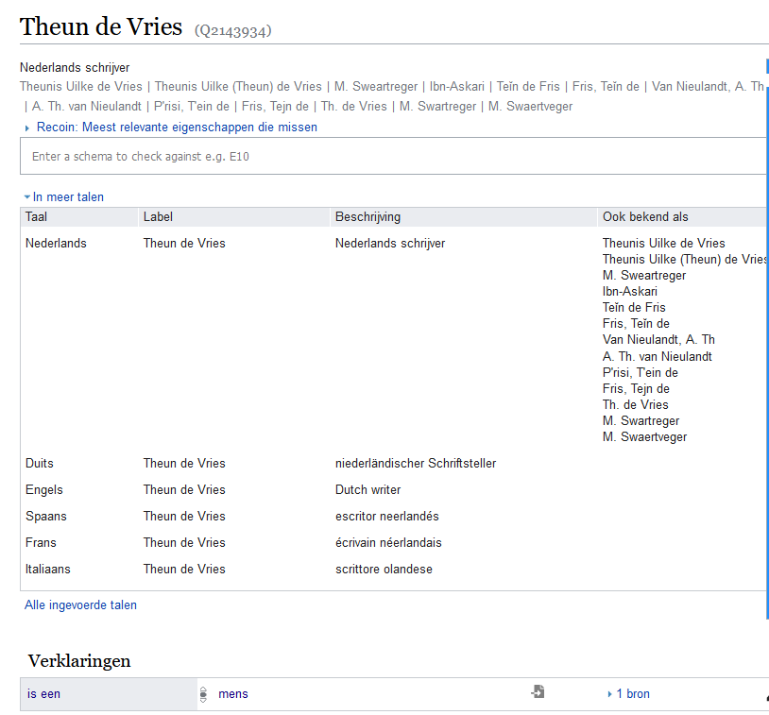
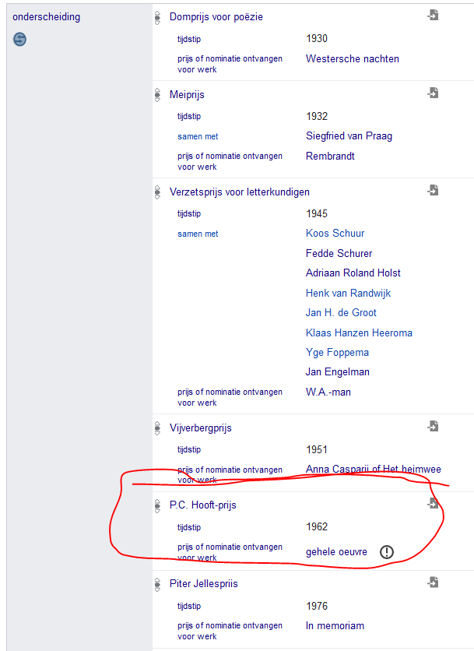
Voorbeeld Wikidata-item over een winnaar van een literatuurprijs - Theun de Vries: https://www.wikidata.org/wiki/Q2143934

Slide 9
Wat gaan we m.b.v. OpenRefine doen?
Manipulatie/transformatie van data
Reconciliatie tegen Wikidata, NTA, etc.
Ophalen & verwerken extra data uit Wikidata, NTA etc.
Uploaden verrijkte data naar Wikidata
Hoe gaan we dat doen?
Demo + uitleg door mij
Jullie doen mee/na
Korte zelfstandige opdrachten

Slide 10
Ready to go?
Wifi werkt?
Laptop opgeladen/voeding?
PDF Werkmaterialen introductieworkshop OpenRefine bij de hand?
Start OpenRefine op
Zet leeg Excel-blad klaar

Slide 11
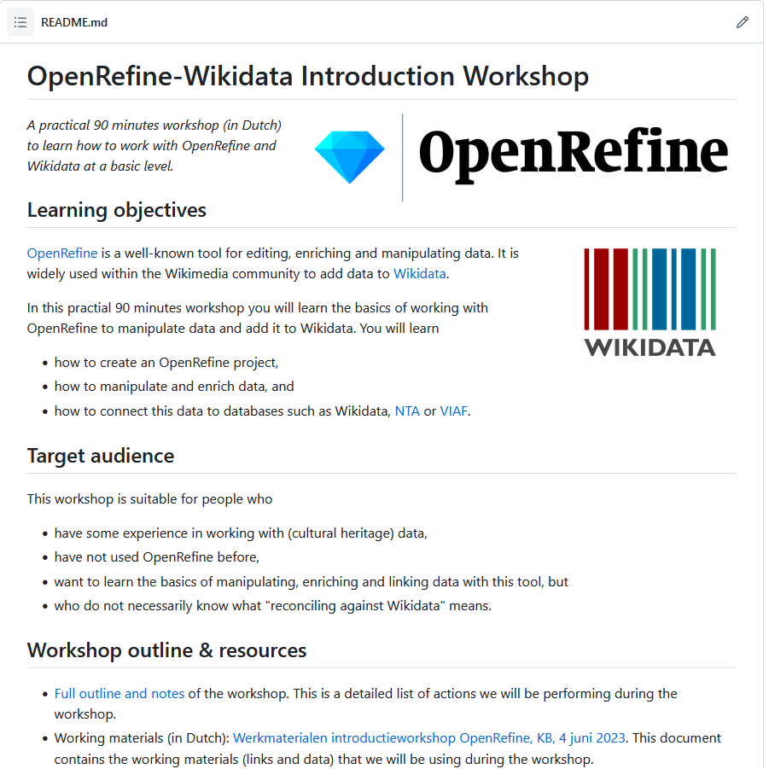
https://github.com/KBNLwikimedia/OpenRefine-Introduction-Workshop
https://github.com/KBNLwikimedia/OpenRefine-Introduction-Workshop/blob/main/outline-and-notes.md

